Slide 1

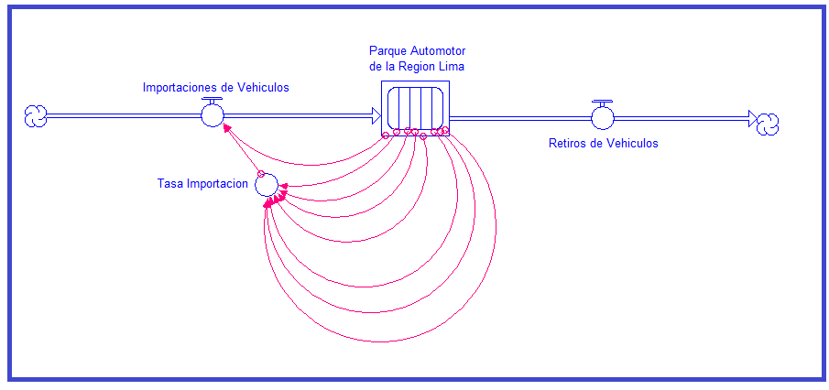

Universidad Nacional de Ingeniería
Facultad de Ingeniería industrial y de Sistemas
Docente : Mcs. Córdova Neri, Teodoro L.
Taller: Dinámica de Sistemas
https://www.youtube.com/watch?v=tMSGzvVF6vU
Submodelos

Slide 2

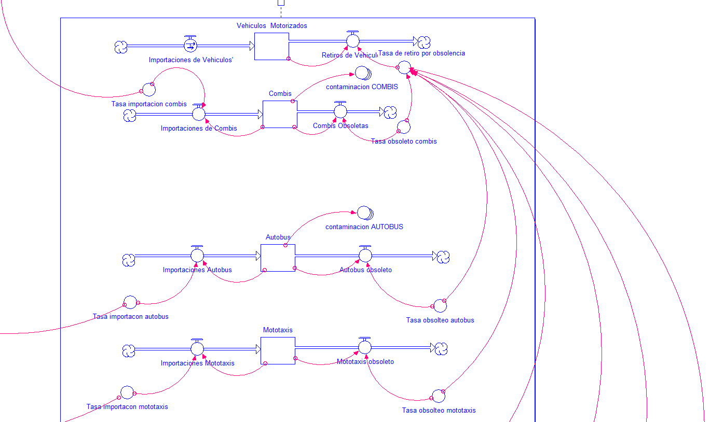
https://www.youtube.com/watch?v=tMSGzvVF6vU

Slide 3
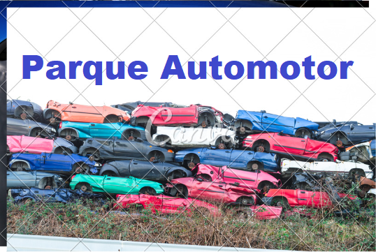
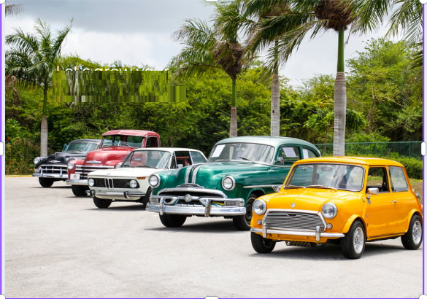


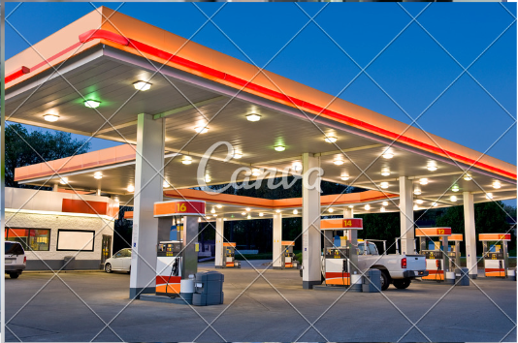

https://www.youtube.com/watch?v=tMSGzvVF6vU
motos
usuarios
microbus
combustible
autos

Slide 4
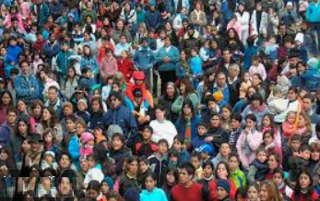



Caso
Sistema Poblacion
https://www.youtube.com/watch?v=tMSGzvVF6vU
Subsistema: niños
Subsistema: Adultos
Subsistema:Mayores

Slide 5
Sistema
Definición.-
Un sistema es un conjunto de elementos relacionados entre sí que funciona como un todo cumpliendo procedimientos que regulan el funcionamiento de un grupo o colectividad.
Subsistema
Es un conjuntos de elementos y relaciones que responden a procedimientos y funciones especializadas dentro de un sistema mayor
Modelo
conjunto de procedimientos aplicados a un sistema para su funcionamiento estable
https://www.youtube.com/watch?v=tMSGzvVF6vU

Slide 6
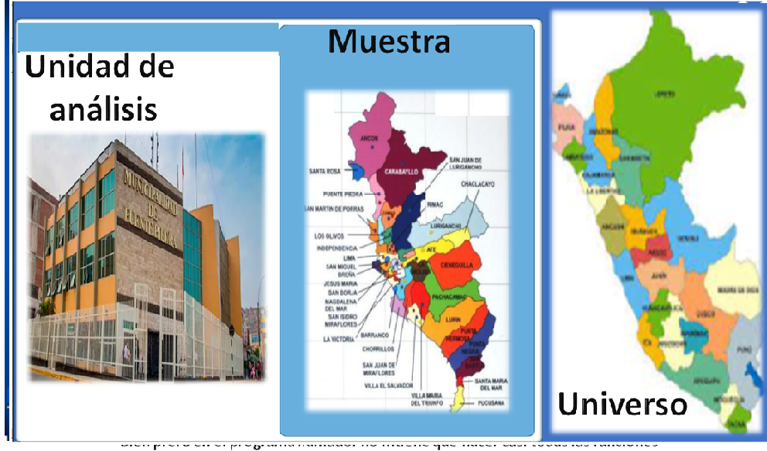
https://www.youtube.com/watch?v=tMSGzvVF6vU

Slide 7
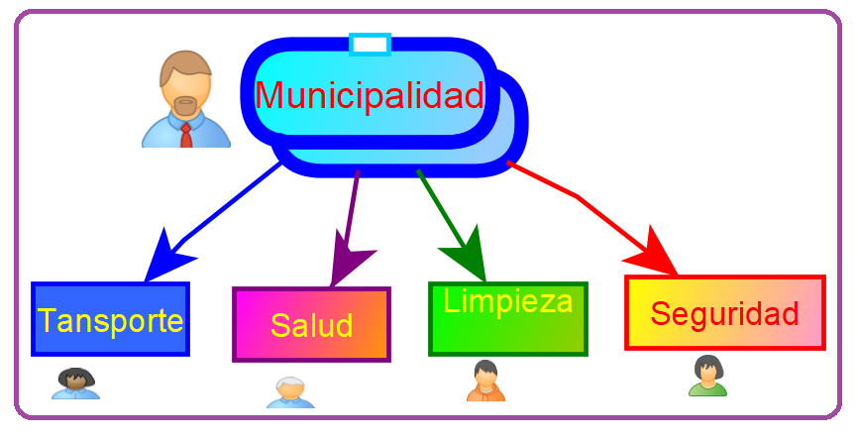
Submodelos
https://www.youtube.com/watch?v=tMSGzvVF6vU
r

Slide 8
Submodelos
Los submodelos proporcionan un excelente mecanismo para administrar la complejidad de los sistemas. Los submodelos le permiten "profundizar" en las diversas etapas del proceso para representar el subproceso con mayor detalle. El espacio en el que se representa cada submodelo puede mostrarse opcionalmente en el diagrama u ocultarse a la vista. Como resultado, puede controlar la velocidad a la que se muestran los detalles del diagrama. el uso más efectivo de las características del submodelo del software.
https://www.youtube.com/watch?v=tMSGzvVF6vU

Slide 9
Creación de un espacio de submodelo y operaciones básicas de submodelo
se vera com Cómo crear un espacio de submodelo, abrir, cerrar, seleccionar, mover y cambiar el tamaño de un espacio de Creación de un espacio de submodelo
Obs.- también se puede afirmar que son niveles de resolución
https://www.youtube.com/watch?v=tMSGzvVF6vU

Slide 10
Simil H
https://www.youtube.com/watch?v=tMSGzvVF6vU

Slide 11
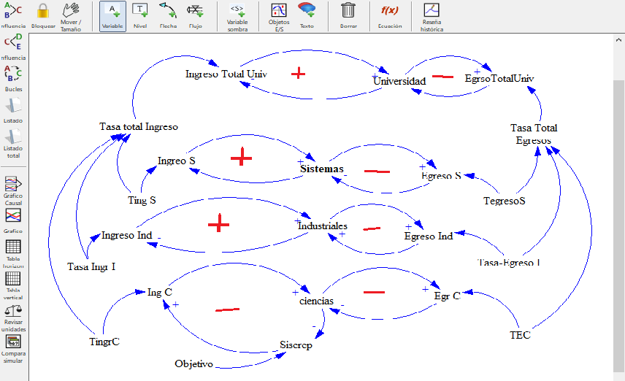
Diagrama
Causal
https://www.youtube.com/watch?v=tMSGzvVF6vU
Sub_Diag_tt.mdl

Slide 12
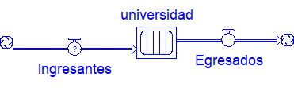
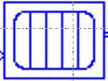
Procedimientos
I.- Crear variable de nivel y diseñar Nivel 0.-
Forma de visualizar técnica de submodelo en la variable de nivel
Sintaxis…
La imagen ,Indica que detras existe los submodelos dinámicos
https://www.youtube.com/watch?v=tMSGzvVF6vU

Slide 13
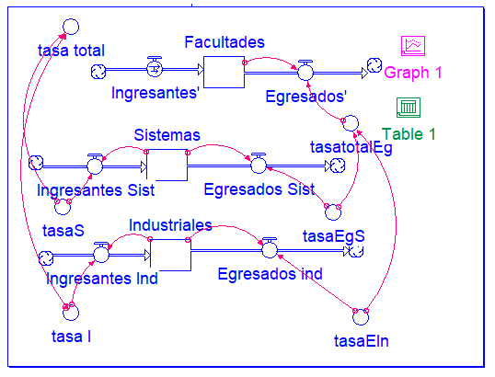
2.- Nivel 1.- Diseño de los Submodelos
https://www.youtube.com/watch?v=tMSGzvVF6vU

Slide 14
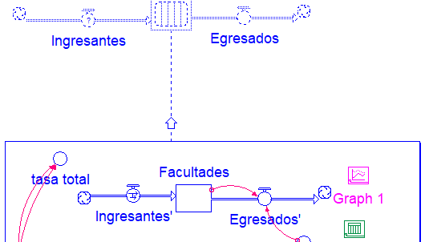
3.- Interface entre Nivel 0 con Nivel 1
https://www.youtube.com/watch?v=tMSGzvVF6vU

Slide 15
Ejemplo.- -
La institución X, tiene 1000 alumnos donde 500 pertecen a la especialidad de Sistemas y 500 a la especialidad de Industriales.
Se desea conocer el comportamiento del sistema cuando las tasas de ingreso de alumnos a la espepecialidad de sistemas es de 20% y la de egresados es 10%.
Asi mismo las tasas de ingreso a la especialdad de Industriales es de 30% y de egresados es de 20%
Diseñar el sistema informático que realice estos pronósticos usando técnicas de diseño de Submodelos
https://www.youtube.com/watch?v=tMSGzvVF6vU

Slide 16
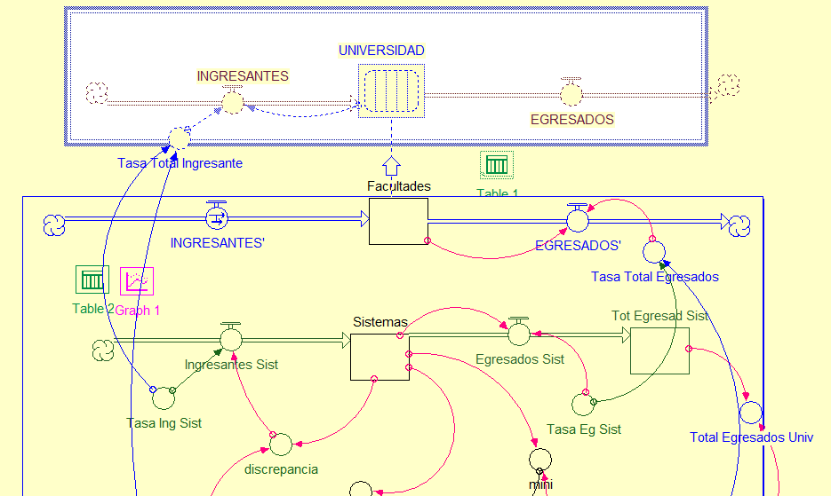
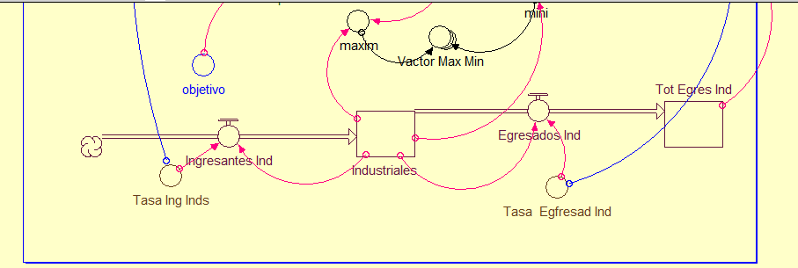
Disño final
del SIG
con técnica
de
subnodelos
https://www.youtube.com/watch?v=tMSGzvVF6vU

Slide 17
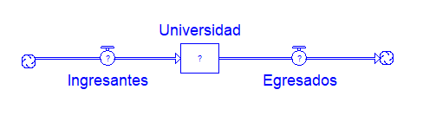
Procedimientos para la implementación el del modelo
I.- Diseño del Nivel 0
1.1.- Diagrama Simple
https://www.youtube.com/watch?v=tMSGzvVF6vU

Slide 18
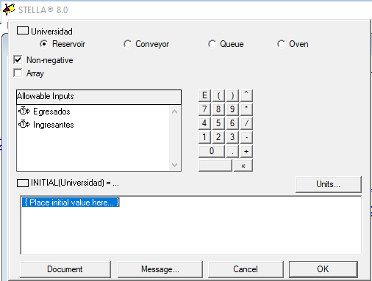
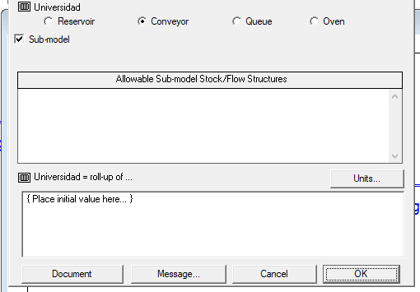
1.2 . - Pasar de diagrama Simple a Estructura Submodelo
Doble click en variable de nivel y seleccione : Conveyor inmediatamente submodel , finalmente Ok, se mostrara la técnica de submodelo
https://www.youtube.com/watch?v=tMSGzvVF6vU

Slide 19
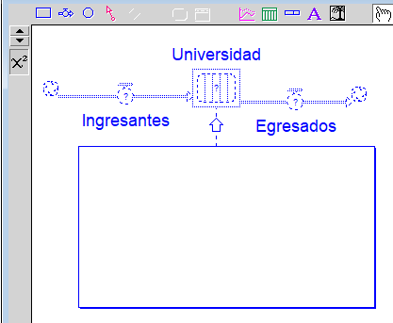
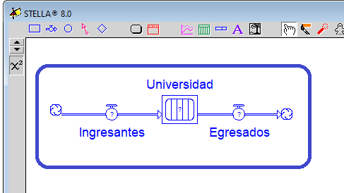
1.3 .- En en var de nivel, hacer doble click en observara espacio para diseño de submodelos
Icono de submodelo
https://www.youtube.com/watch?v=tMSGzvVF6vU
Área reservada para submodelos

Slide 20
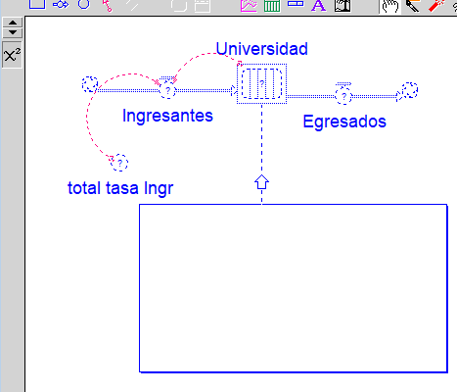
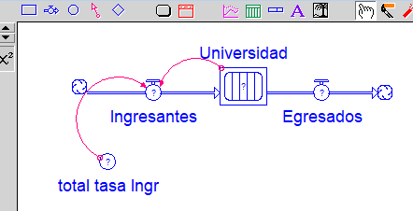
1.4.- Salir del área de diseño de submodelos y lo único que puede hacer es definir un conversor para la tasa total de ingresante , puede relacionar variable de nivel con flujo. Ver figura y si ingresa la submdelo vera que ha cambiado a línea punteada en las relacion
https://www.youtube.com/watch?v=tMSGzvVF6vU
Área para diseñar los submodelos

Slide 21
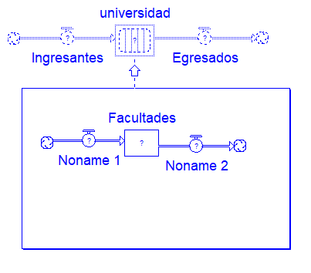
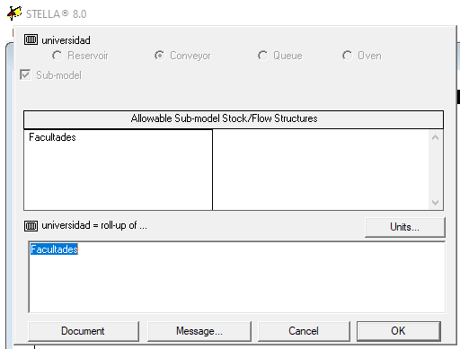
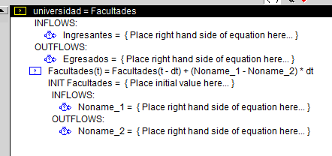
1.5.- Diseño de Submodelos. Ingrese al área de diseño y defina una “ Facultades ” con cantidad inicial de 1000 alumnos y dentro de esta , diseñe los submodelos: Sistemas e Industriales, cada una con 500 alumnos y sus ntasas de ingresantes, asi como tasas de egresados egresados.
Recuerde que estas tasas forman parte de la tasa de ingreso en el nivel 0. “total_tasas_ingres “
Ud diseña modulo “Facultades ” con flujos
Entrada : noname1
Salida : noname 2 .
https://www.youtube.com/watch?v=tMSGzvVF6vU

Slide 22
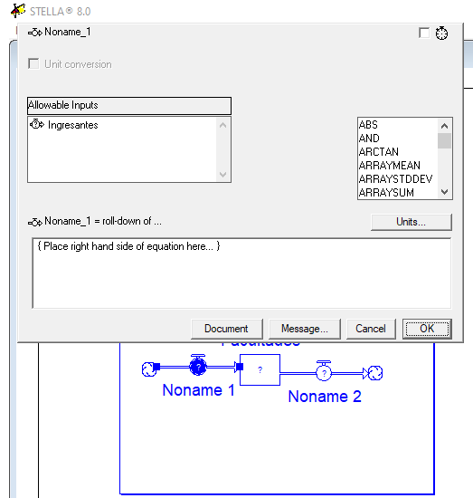
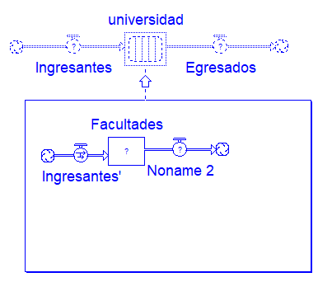
1.6.- Ahora ir a Modelos analíticos y seleccione Universidad=facultades y doble click y seleccione Facultades y OK. Regrese a Diagrama y seleccione flujo: noname1 y doble click y selecciona: Ingresantes, doble click y ok, observara que que noname 1 cambia a Ingresqantes ‘ y en el flujo se obseravara 2 flechitas
https://www.youtube.com/watch?v=tMSGzvVF6vU

Slide 23
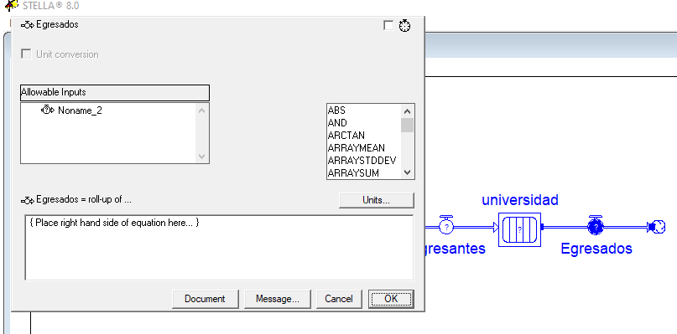
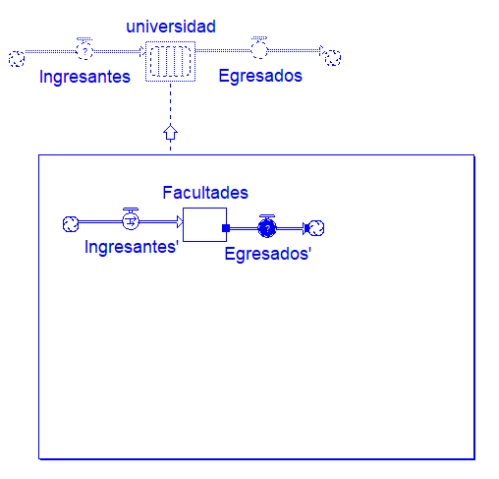
Para noname 2 regrese la interfce princioal y doble click en Egresados, luego doble click en noname 2 y ok, luego ingresar al submodelo y vera que noname 2 ya cambio a Egresados’. Completado diseñso de la interface auxiliar. Pasare a disñear submodeo sistemas e industriales
https://www.youtube.com/watch?v=tMSGzvVF6vU

Slide 24
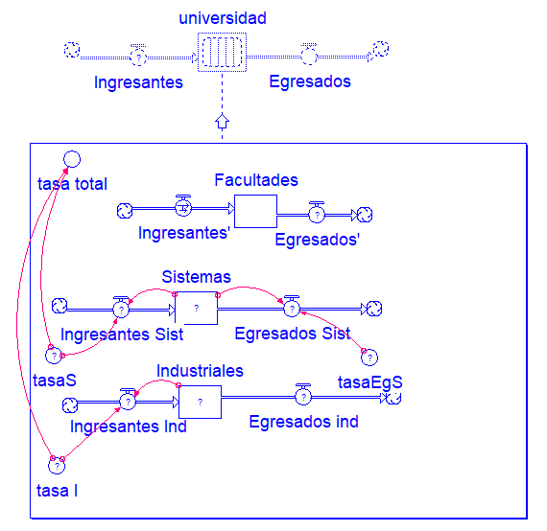
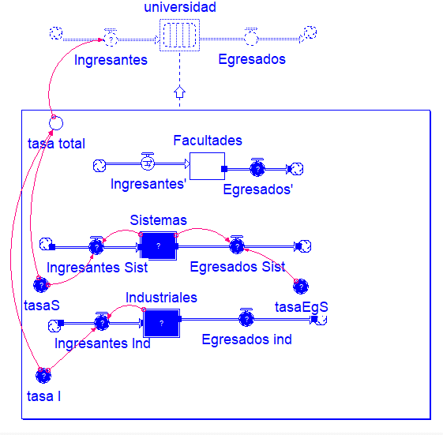
Ahora dentro del área de submodelos defina el converor , que recibirá información de lasas de los subsistemas : Sistemas : Sistemas e Industriales y desde este lugar relacione con el flujo principal Ingresantes
https://www.youtube.com/watch?v=tMSGzvVF6vU

Slide 25
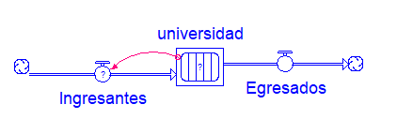
Si regresal a la interface principal , observara que se ha creado una relación entre Universidad con flujo Ingresantes
Obs. Observara que no puede relacionar facultades con flujos de salida
https://www.youtube.com/watch?v=tMSGzvVF6vU

Slide 26
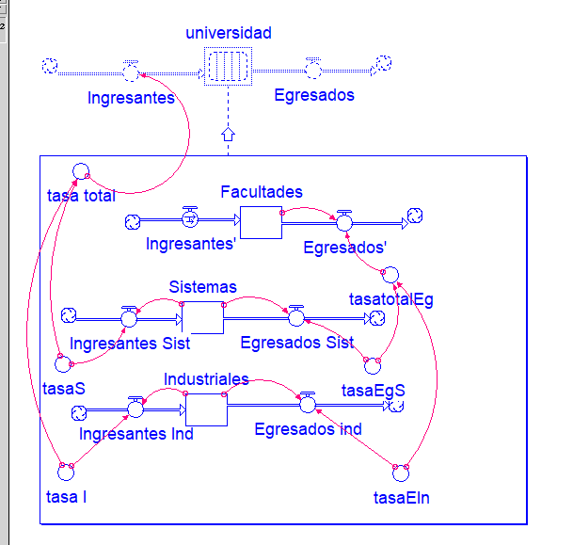
Modlo final
SubModelo2022.stm
https://www.youtube.com/watch?v=tMSGzvVF6vU

Slide 27
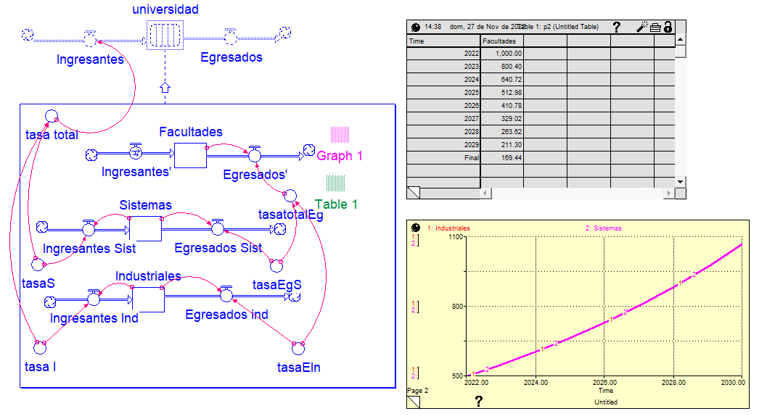
https://www.youtube.com/watch?v=tMSGzvVF6vU

Slide 28

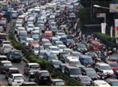


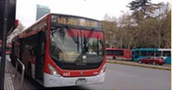
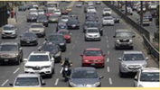
TGS
https://www.youtube.com/watch?v=tMSGzvVF6vU

Slide 29
Pc4.-Sobmodelo Trasportes publico
1.- Diseño de su Diagrama causal
2.- Implementación en Forrester
3.- Diseño del diagrama causal en Vensim
4.- Implementado en PySd
5.- conclusiones
6.- recomendaciones
https://www.youtube.com/watch?v=tMSGzvVF6vU

Slide 30
Caso : Universidad – Alumnos
La universidad X, tiene :
500 alumnos de sistemas
Tasa ingreso =40%, tasa de egreso: 20%
500 de Industriales
Tasa de ingreso :50% , tasa de egreso 10%
Ciencias tiene 100, pero aquí se plantean un obtevi de disponer de 200 alumnos mensual
Tasa de ingreso 40% , tasa de egreso :10%
Diseñar un odelo dinámico usando técnica de submodelos en:
Diagrama causal, diagrama de forrester, sus modelos analíticos, comportamiento del sistemas
b) Parte a) implementarlo en PySd modo consola
c) Usar stella para diseñar el submodelo y mostrar sus, pronosticos, su comportamiento, sus modelos analíticos
d).- los datos proyectados llevarlo a la base de datos B y hacer reportes según pronósticos
https://www.youtube.com/watch?v=tMSGzvVF6vU

Slide 31
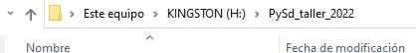
Solución
1.- tt.mdl
2.- subModelo_final_2022.py
https://www.youtube.com/watch?v=tMSGzvVF6vU
3.- jala_smlaC.py
4.- subModelo_Univ.STM

Slide 32
Diagrama
Causal
https://www.youtube.com/watch?v=tMSGzvVF6vU
Sub_Diag_tt.mdl

Slide 33
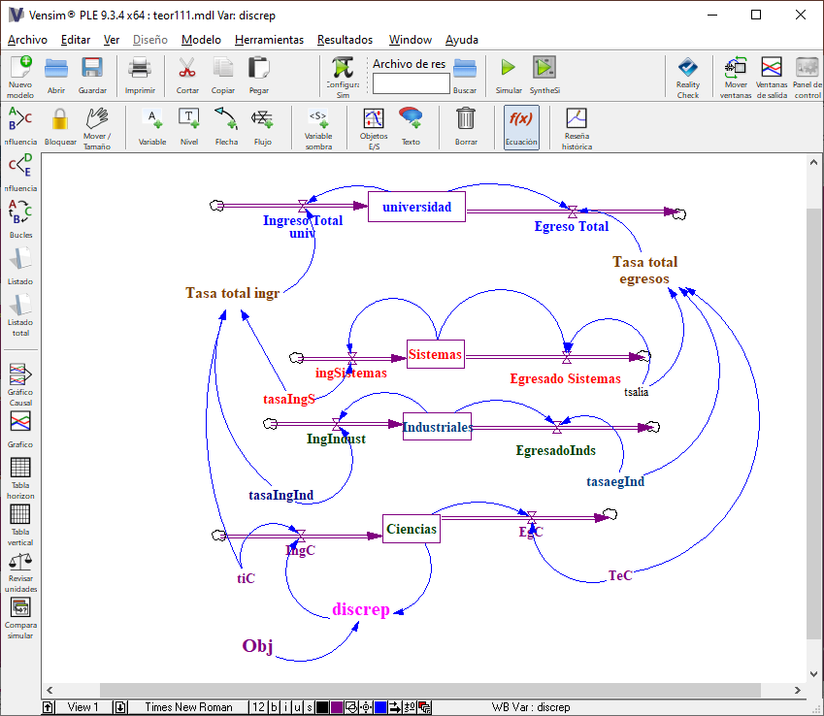
Diseño del Submodelo en Vensim
tt.mdl
https://www.youtube.com/watch?v=tMSGzvVF6vU

Slide 34
Modelos analíticos en Vensim
(01) Ciencias= INTEG (integer(IngC-EgC),100)
(02) discrep= Obj-Ciencias
(03) EgC= TeC*Ciencias
(04) Egresado Sistemas=tsalia*Sistemas
(05) EgresadoInds=tasaegInd*Industriales
(06) Egreso Total= universidad*Tasa total egresos
(07) FINAL TIME = 100
https://www.youtube.com/watch?v=tMSGzvVF6vU

Slide 35
(08) Industriales= INTEG (IngIndust-EgresadoInds, 100)
(09) IngC=integer(tiC*discrep)
(10) IngIndust=tasaIngInd*Industriales
(11) Ingreso Total univ= Tasa total ingr*universidad
(12) ingSistemas= Sistemas*tasaIngS
(13) INITIAL TIME = 0
(14) Obj=200
15) SAVEPER = TIME STEP
(16) Sistemas= INTEG ( integer(ingSistemas-Egresado Sistemas),500)
Tasa total egresos= tasaegInd+tsalia+TeC
(18) Tasa total ingr= tasaIngS+tasaIngInd+tiC
(19) tasaegInd=0.2
(20) tasaIngInd= 0.7
(21) tasaIngS= 0.3
https://www.youtube.com/watch?v=tMSGzvVF6vU

Slide 36
(22) TeC= 0.1
tiC=0.4
(24) TIME STEP = 1
(25) tsalia= 0.1
(26) universidad= INTEG (Ingreso Total univ-Egreso Total,1000)
https://www.youtube.com/watch?v=tMSGzvVF6vU

Slide 37
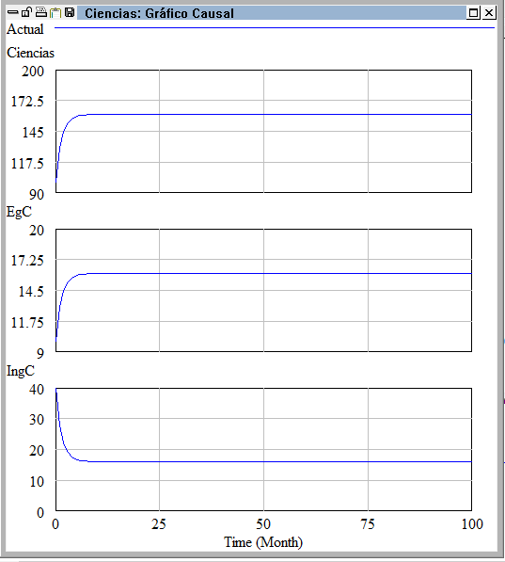
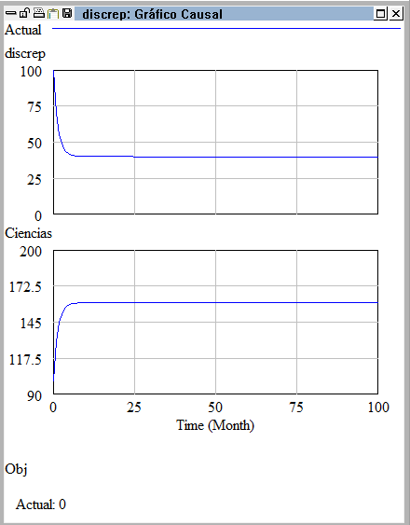
Nivel tiene comportamiento asintótico.
Discrepancia tiende a cero
https://www.youtube.com/watch?v=tMSGzvVF6vU
Discrepancia tiende a cero

Slide 38
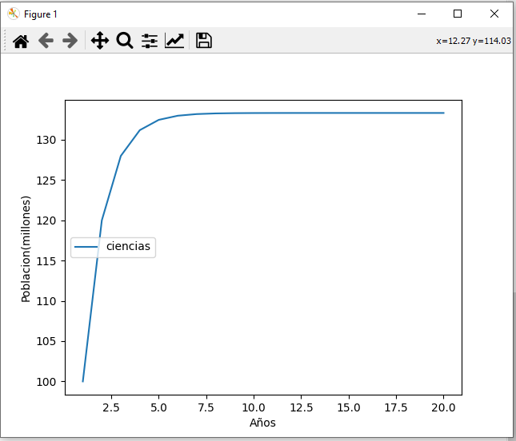
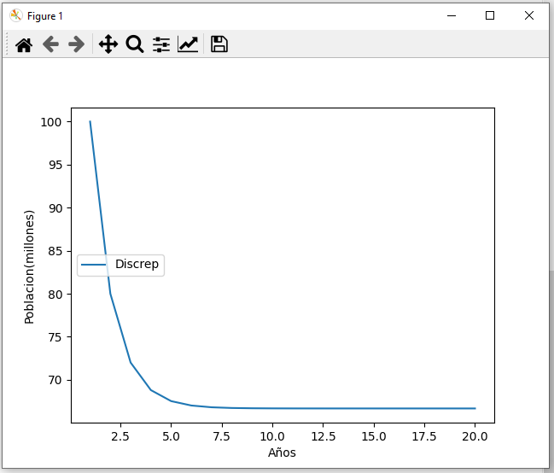
https://www.youtube.com/watch?v=tMSGzvVF6vU
Simulacion en python, las discrpenacia es inversamente proporcianal al Nivel

Slide 39
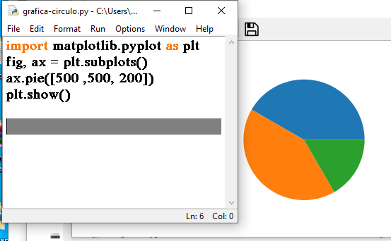
https://www.youtube.com/watch?v=tMSGzvVF6vU

Slide 40
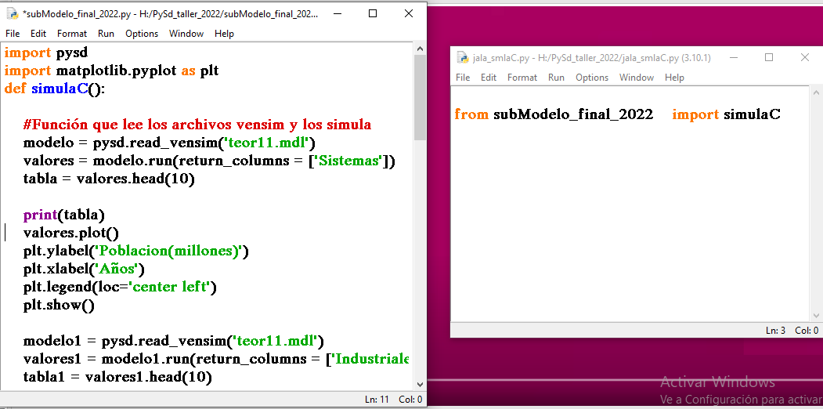
tecnica de programación:PM diseño de mis libreris
https://www.youtube.com/watch?v=tMSGzvVF6vU

Slide 41
import pysd
import matplotlib.pyplot as plt
def simulaC():
#Función que lee los archivos vensim y los simula
modelo = pysd.read_vensim('teor11.mdl')
valores = modelo.run(return_columns = ['Sistemas'])
tabla = valores.head(10)
print(tabla)
valores.plot()
plt.ylabel('Poblacion(millones)')
plt.xlabel('Años')
plt.legend(loc='center left')
plt.show()
modelo1 = pysd.read_vensim('teor11.mdl')
valores1 = modelo1.run(return_columns = ['Industriales'])
tabla1 = valores1.head(10)
print(tabla1)
valores1.plot()
plt.ylabel('Poblacion(millones)')
plt.xlabel('Años')
plt.legend(loc='center left')
plt.show()
modelo2 = pysd.read_vensim('teor11.mdl')
valores2 = modelo2.run(return_columns = ['universidad'])
tabla2 = valores2.head(10)
print(tabla2)
valores2.plot()
plt.ylabel('Poblacion(millones)')
plt.xlabel('Años')
plt.legend(loc='center left')
plt.show()
modelo3 = pysd.read_vensim('teor11.mdl')
valores3 = modelo3.run(return_columns = ['ingTotalSiste'])
tabla3 = valores3.head(10)
print(tabla3)
valores3.plot()
plt.ylabel('Poblacion(millones)')
plt.xlabel('Años')
plt.legend(loc='center left')
plt.show()
modelo4 = pysd.read_vensim('teor11.mdl')
valores4 = modelo4.run(return_columns = ['Discrep'])
tabla4 = valores4.head(10)
print(tabla4)
valores4.plot()
plt.ylabel('Poblacion(millones)')
plt.xlabel('Años')
plt.legend(loc='center left')
plt.show()
modelo5 = pysd.read_vensim('teor11.mdl')
valores5 = modelo5.run(return_columns = ['ciencias'])
tabla5 = valores5.head(10)
print(tabla5)
valores5.plot()
plt.ylabel('Poblacion(millones)')
plt.xlabel('Años')
plt.legend(loc='center left')
plt.show()
simulaC()
simulaC()
subModelo_final_2022.py
https://www.youtube.com/watch?v=tMSGzvVF6vU
jala_smlaC.py
from subModelo_final_2022 import simulaC

Slide 42
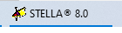
subModelo_Univ.STM
https://www.youtube.com/watch?v=tMSGzvVF6vU

Slide 43
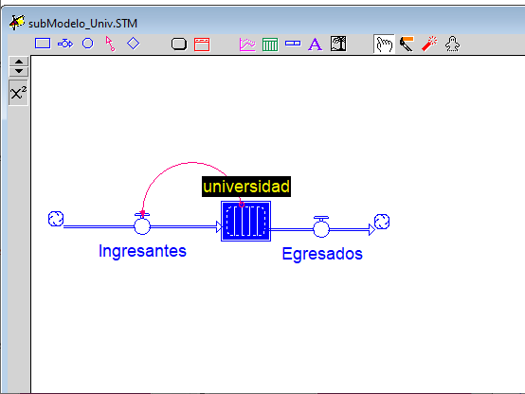
Submodelo: Diseño Nivel 0
subModelo_Univ.STM
https://www.youtube.com/watch?v=tMSGzvVF6vU

Slide 44
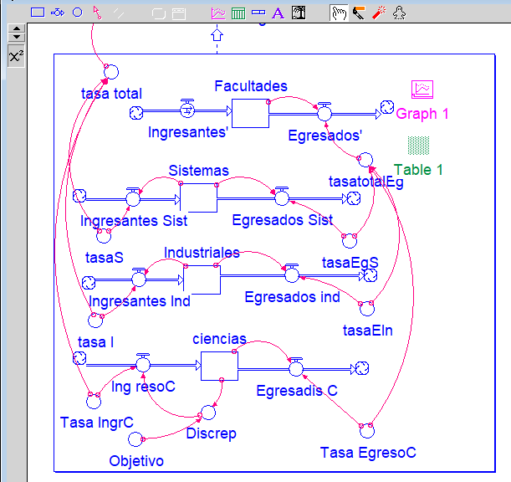
Submodelo: Diseño Nivel 1
funcionalidad
https://www.youtube.com/watch?v=tMSGzvVF6vU

Slide 45
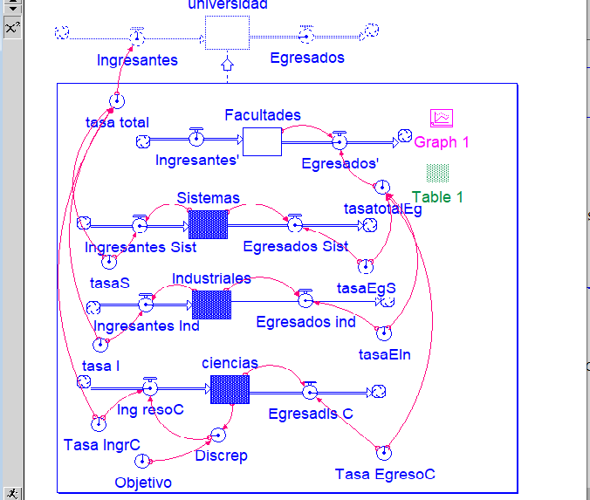
Diagrama Forrester en stella
https://www.youtube.com/watch?v=tMSGzvVF6vU

Slide 46
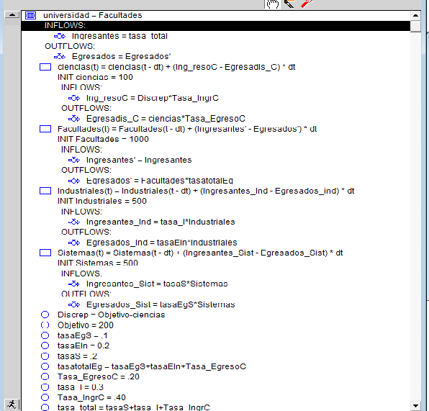
Modelos analiticos
https://www.youtube.com/watch?v=tMSGzvVF6vU

Slide 47

https://www.youtube.com/watch?v=tMSGzvVF6vU
Ciencias tiene un comportamiento asintótico
La discrepancia t tiende a cero para el año 2030
Se cumple con el objetivo

Slide 48

https://www.youtube.com/watch?v=tMSGzvVF6vU

Slide 49
Caso.-
En una universidad X , se tiene data histórica de alumnos de 3 facultades obtenidas en unidades de tiempo meses. Mostrar el comportamiento de los subsistemas( No use hojas de calculo). Use python
meses | Sistemas | Industriales | Ciencias
Enero | 10 | 60 | 100,
Febrero | 140 | 25 | 12
Marzo | 130 | 26 | 11
Abril | 150 | 28 | 14
Mayo | 145 | 30 | 17
Junio | 125 | 35 | 18
Julio | 170 | 25 | 20
https://www.youtube.com/watch?v=tMSGzvVF6vU

Slide 50

Leyenda:
Sistemas :blue
Industriales:red
ciencias:green
https://www.youtube.com/watch?v=tMSGzvVF6vU
Sistemas es creciente, industrials decae y se estabiliza, ciencias decae y se estabiliza a partir de febrero

Slide 51

https://www.youtube.com/watch?v=tMSGzvVF6vU

Slide 52
import matplotlib.pyplot as plt
fig, ax = plt.subplots()
meses = ['Enero', 'Febrero', 'Marzo', 'Abril', 'Mayo', 'Junio', 'Julio']
Ingresos = {'Sistemas':[10, 140,130, 150, 145, 125, 170], 'Industriales':[60, 25, 26, 28, 30, 35, 25],'ciencias':[100,12,11,14,17,18,20]}
ax.plot(meses, Ingresos['Sistemas'], color = 'tab:blue')
ax.plot(meses, Ingresos['Industriales'], color = 'tab:red')
ax.plot(meses, Ingresos['ciencias'], color = 'tab:green')
plt.show()
parte I.- solo stela +bd +python
1.- simples solo stella
2.- imntegracion de tic: modelo m+ excel+bd+python
3.- submodelo
Parte II solo Vensim
Pysd+bb +py
e.- web
submodelo_grafico_tabla.py
https://www.youtube.com/watch?v=tMSGzvVF6vU

Slide 53
Caso:
Se dispone de la siguiente data historica d una Universidad , mostrarlo en forma grafica (barra)
Facultades | Alumnos
Sistemas | 100
Industriales | 50
Ciencias | 150
https://www.youtube.com/watch?v=tMSGzvVF6vU

Slide 54

https://www.youtube.com/watch?v=tMSGzvVF6vU

Slide 55

https://www.youtube.com/watch?v=tMSGzvVF6vU
import matplotlib.pyplot as plt
fig, ax = plt.subplots()
plt.xlabel("Universidad Nacional de INgenieria 2022 ")
plt.ylabel("Alumnos por Facultad")
plt.title("Estadisticas:Alumnos x Facultad")
plt.text(0,5,"Sistemas ", fontsize=8)
ax.bar(['Sistemas','Industriales','Ciencias'], [100, 50,150])
plt.show()
grafico_barr.py

